Slide 1
全球主要环境问题
1 全球气候变化
2 酸雨
3 臭氧层破坏
4 生物多样性锐减
5 海洋污染
6 森林锐减
7 土地荒漠化
8 大气污染
9 水污染
10 危险废物越境转移

Slide 2
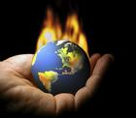
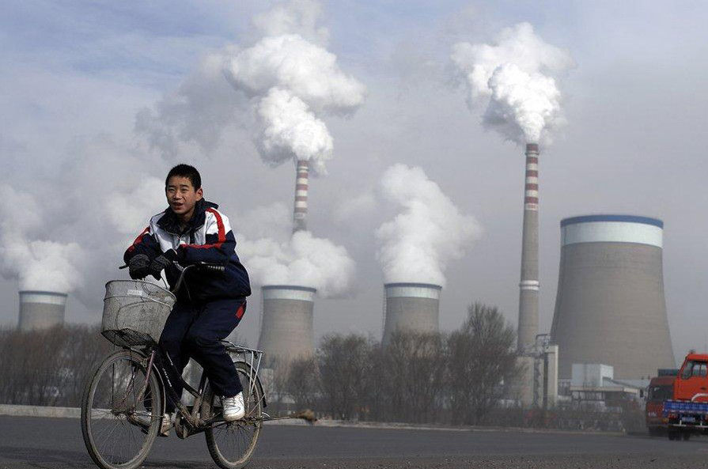
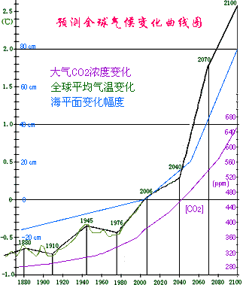
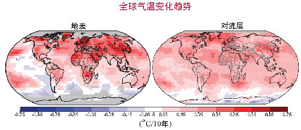
1 全球气候变化
人类大量使用矿石燃料并向大气层排放了大量温室气体，导致大气微量成分改变，引起温室效应增强。

Slide 3
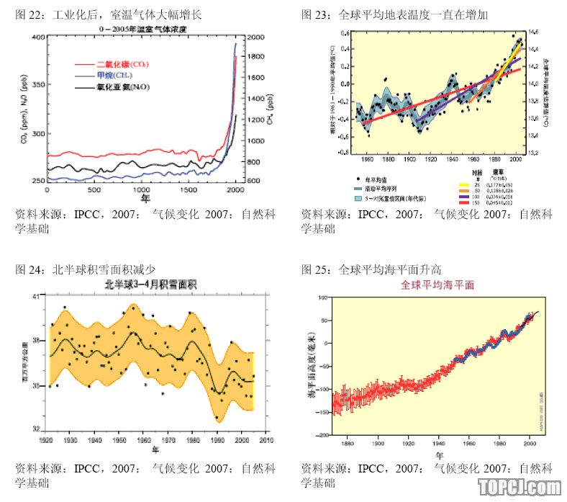
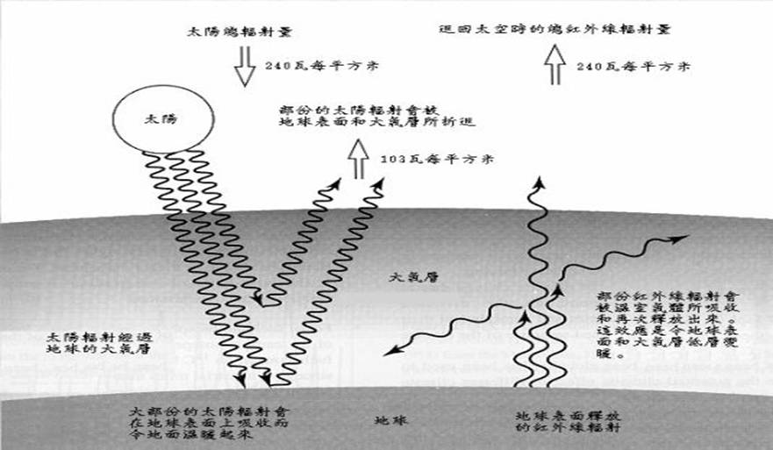
温室气体：主要包括CO₂ CH₄ N₂O O₃ CFC_{S} H₂O（水蒸气）
原因：吸收来自太阳的少量长波辐射。
地表吸收短波辐射被加热而升温，再以长波向外辐射，大部分又被温室气体吸收，导致地球表面温度升高，出现“温室效应”
1905-2005年全球平均气温上升0.74℃，
海平面上升17cm；我国上升1.1℃

Slide 4
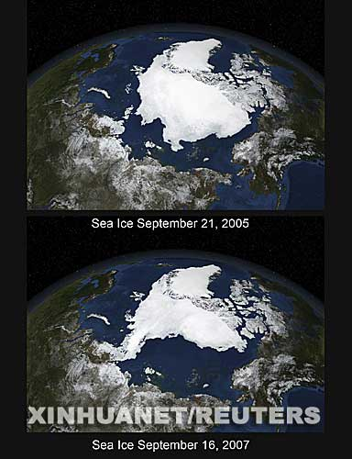
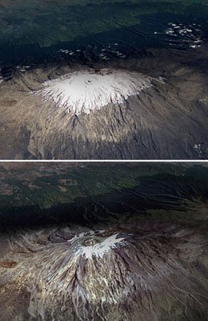
影响和后果
1 使极地和高山上的冰川融化，引起海平面上升，淹没沿海城市、海岛。

Slide 5
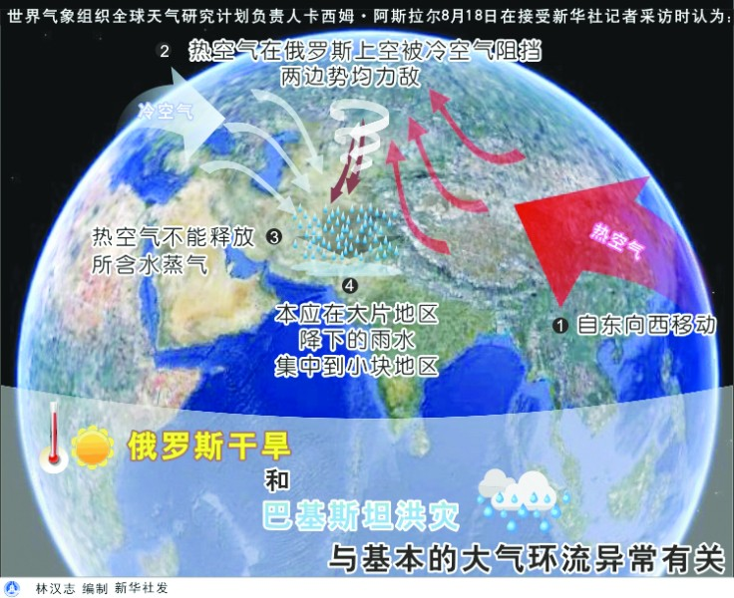
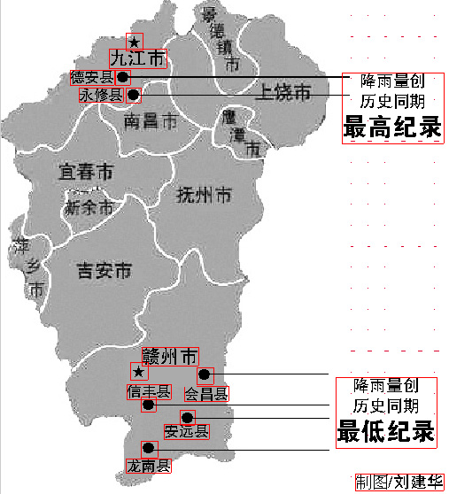
影响和后果
2 影响降雨和大气环流的变化，使气候反常（极端天气频发），造成旱涝灾害。
生态系统发生变化和破坏
Notes:
；气候带向两极移动
例如，有一种候鸟，每年从澳大利亚飞到中国东北过夏天，但由于全球气候变暖使中国东北气温升高，夏天延长，这种鸟离开东北的时间相应变迟，再次回到东北的时间也相应延后。结果导致这种候鸟所吃的一种害虫泛滥成灾，毁坏了大片森林。
大气中二氧化碳含量上升，会导致海洋中二氧化碳含量上升，使海洋碳酸化，这会杀死大量微生物。海洋温度上升也会破坏大量以珊瑚为中心的生物链。最底层的食物消失，使海洋食物链从最底层开始，向上迅速断裂，并蔓延至海洋以外。由于没有了食物，将有大量海洋生物，和以海洋生物为食的其他生物死亡。海洋中大量生物死亡，将会污染海洋，加速其他生物的死亡；同时释放大量温室气体，加速全球变暖，形成恶性循环。

Slide 6
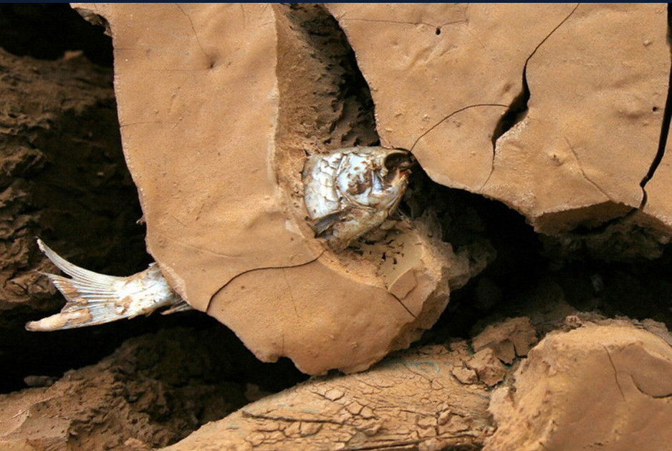
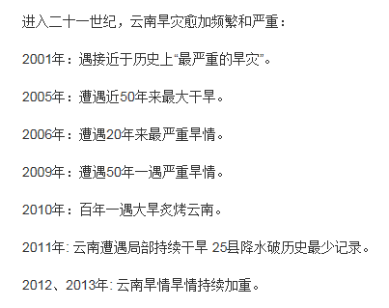
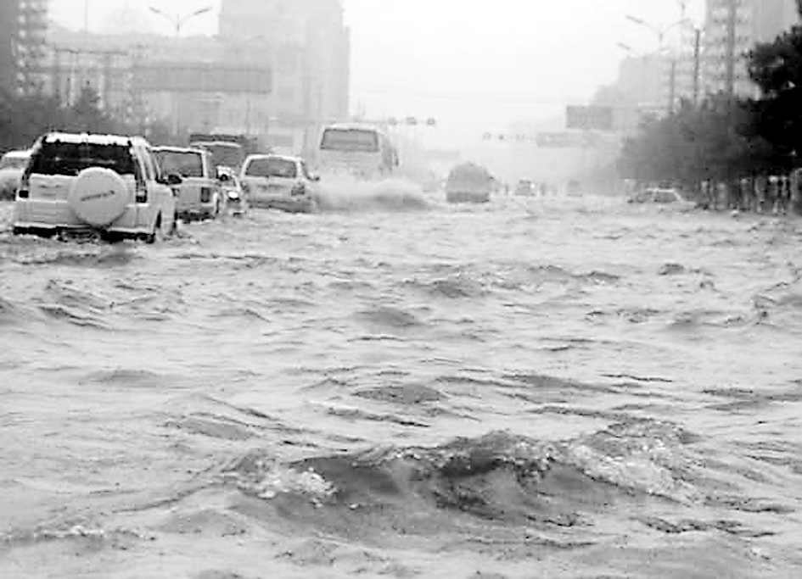
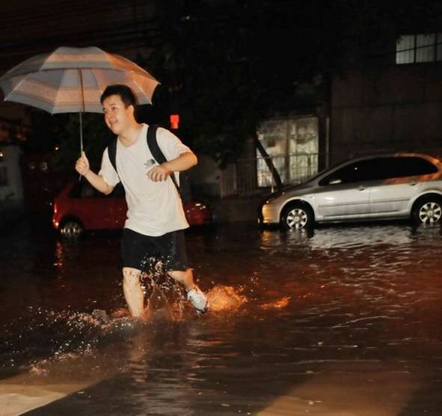

Slide 7
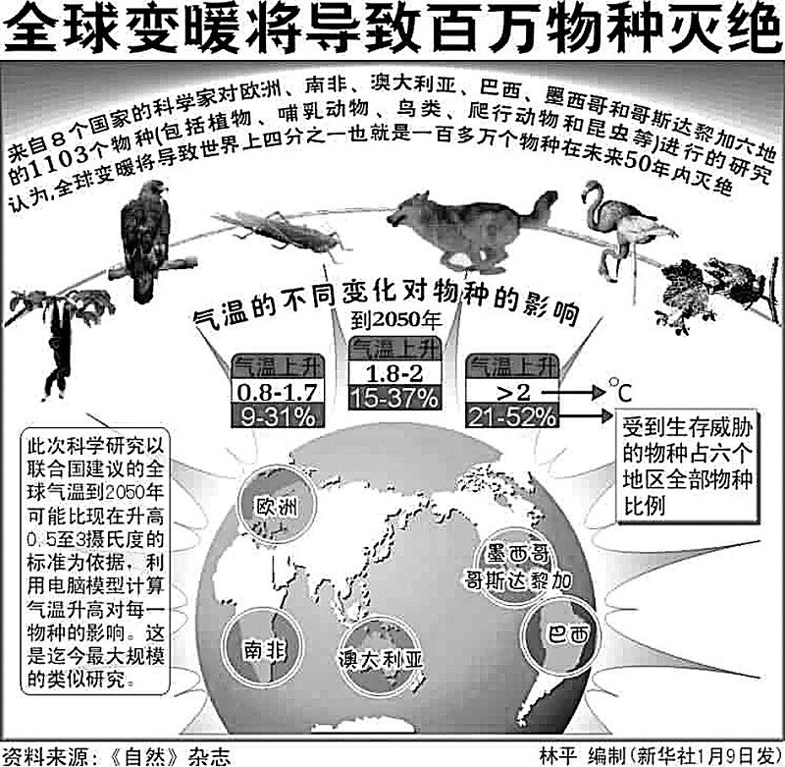

Slide 8
对策
1992年 通过了《气候变化框架公约》
“共同但有区别的责任”原则：发达国家应率先采取措施限制温室气体的排放，并向发展中国家提供有关资金和技术；而发展中国家在得到发达国家技术和资金支持下，采取措施减缓或适应气候变化
1997年 通过了《京都议定书》
对２０１２年前主要发达国家减排温室气体的种类、减排时间表和额度等作出了具体规定。《京都议定书》于２００５年开始生效。根据这份议定书，从２００８年到２０１２年间，主要工业发达国家的温室气体排放量要在１９９０年的基础上平均减少５．２％，其中欧盟将６种温室气体的排放量削减８％，美国削减７％，日本削减６％。
2007年 通过了巴厘岛路线图
加强《公约》和《京都议定书》全面实施的谈判进程，致力于在２００９年年底前完成《京都议定书》第一承诺期２０１２年到期后全球应对气候变化新安排的谈判并签署有关协议。

Slide 9
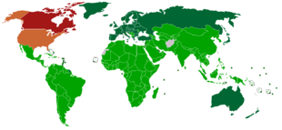
世界第二的温室气体排放国是中国，但是中国却被排除在京都议定书的限制之外。这是一个需要全世界付出100%努力的问题，我们以及世界其他所有国家。美国还要在对付气候变化的问题中担任领导地位，但不愿意被需要承担义务的这一有缺陷条约所束缚。相反，美国政府一贯乐于在有关气候变化的事务中担任领导角色。我们现在的做法必须和降低大气中温室气体浓度这一长远目标相一致。
--布什
京都议定书的参与国 墨绿色：既是缔约国又签署了条约的条约框架控制国家 绿色：既是缔约国又签署了条约的非条约框架控制国家 红色：缔约并签署国，但于2011年12月宣布退出 棕色：缔约但拒绝签署的国家 灰色：未参与或无资料
根据美国能源信息管理局公布的资料，2003年中国人均排放二氧化碳0.74吨，比1990年增长了40%，但与此同时美国的人均二氧化碳排放量达到了5.44吨，将近中国的八倍。全球已有141个国家和地区签署《京都议定书》，其中包括30个工业化国家。美国人口仅占全球人口的3%至4%，排放的二氧化碳却占全球排放量的25%以上，是全球温室气体排放量最大的国家。

Slide 10
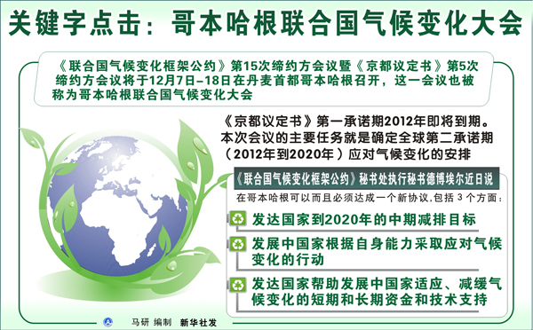
２００９年１２月７日至１９日，第１５次缔约方会议暨《京都议定书》第５次缔约方会议在丹麦哥本哈根举行。经过马拉松式的艰难谈判，大会分别以《联合国气候变化框架公约》及《京都议定书》缔约方大会决定的形式发表了不具法律约束力的《哥本哈根协议》。《哥本哈根协议》维护了《联合国气候变化框架公约》及其《京都议定书》确立的“共同但有区别的责任”原则，就发达国家实行强制减排和发展中国家采取自主减缓行动作出了安排，并就全球长期目标、资金和技术支持、透明度等焦点问题达成广泛共识。大会授权《联合国气候变化框架公约》及《京都议定书》两个工作组继续进行谈判，并在２０１０年底完成工作。温家宝总理出席会议并发表了题为《凝聚共识 加强合作 推进应对气候变化历史进程》的重要讲话，全面阐述中国政府的立场主张。
我国承诺到2020年单位GDP碳减排40-45％
欧盟承诺碳减排30％
美国承诺碳减排17％

Slide 11
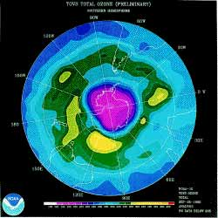
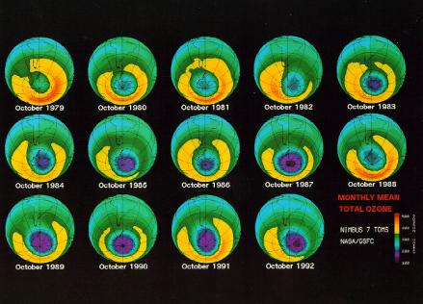
2 臭氧层破坏
南极上空平流层出现“臭氧空洞”

Slide 12
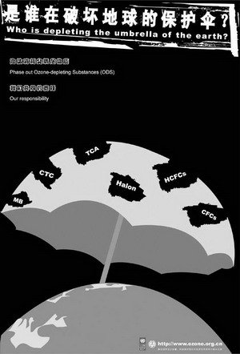
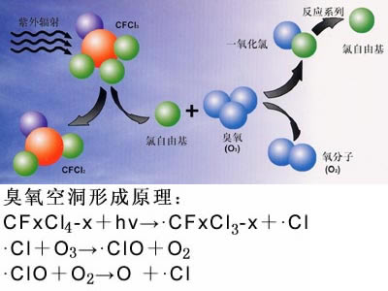
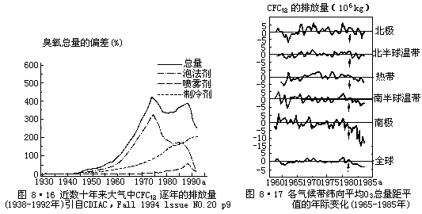
臭氧层破坏原因
1 人工合成的氟氯烃化合物
Notes:
健康长寿的杀手--氧自由基： 我们生活在富含氧气的空气中，离开氧气我们的生命就不能存在，但是氧气也有对人体有害的一面，有时候它能杀死健康细胞甚至致人于死地。当然，直接杀死细胞的并不是氧气本身，而是由它产生的一种叫氧自由基的有害物质，它是人体的代谢产物，可以造成生物膜系统损伤以及细胞内氧化磷酸化障碍，是人体疾病、衰老和死亡的直接参与者，对人体的健康和长寿危害非常之大。
根据营养流行病学的研究发现，经常食用新鲜的蔬菜与水果，有延缓衰老的作用，可以降低肿瘤，特别是消化道肿瘤的发病率，就是因为蔬菜可以清除氧自由基的主要前身产物，也就是超氧负离子，超氧负离子减少，氧自由基也就相应减少，由此也就可以延缓人的衰老。营养学家研究发现，日常的水果、蔬菜大多数都具有清除超氧负离子的活动，蔬菜当中以荠菜、青菜、蒜头、黄芽菜为最强，另外，经常吃富含维生素A的花菜、胡萝卜、菠菜、甘薯，富含维生素C的葡萄、桔子、青椒，含维素E的柠檬、豌豆、未加工的麦胚芽、葵花籽油和含硒的卷心菜、洋葱、燕麦片、海产品等等都是大有帮助的。

Slide 13
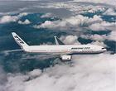
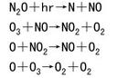
2 航空器排放的NO
NO+O₃ NO₂+O₂
NO₂+O NO+O₂
3 其它

Slide 14
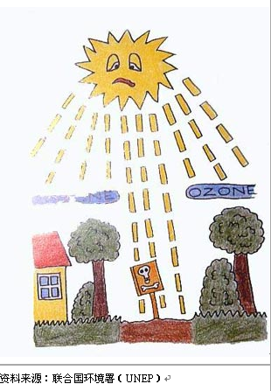
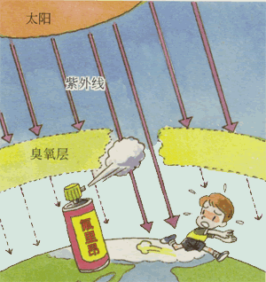
危害
吸收紫外辐射能力减弱，地球表面紫外线强度明显增加。

Slide 15
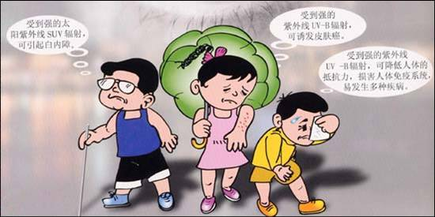
破坏生物蛋白质和基因的DNA，造成细胞死亡，引发癌症和其它疾病。
影响生物地球化学循环。
导致地面光化学反应加剧，光化学污染加重。
吸收红外线，产生温室效应。

Slide 16
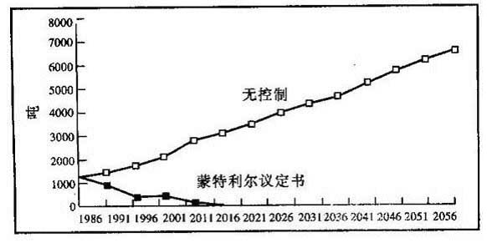
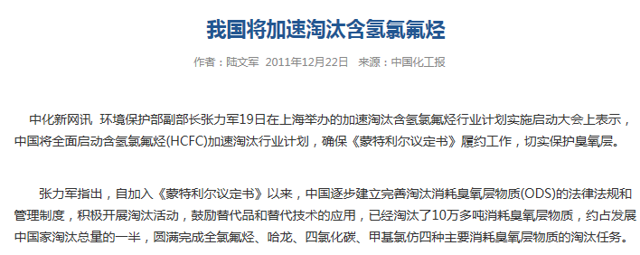
对策
1987年通过了《关于消耗臭氧层物质的蒙特利尔议定书》
按照《蒙特利尔议定书》的规定，我国在2010年1月1日全面禁用氟利昂类物质。
Notes:
现任中华人民共和国环境保护部副张力军在加速淘汰含氢氯氟烃行业计划实施启动大会上表示：中国已完成四种ODS（消耗臭氧层物质）淘汰任务已经淘汰了10万多吨消耗臭氧层物质，约占发展中国家淘汰总量的一半，圆满完成了4种主要消耗臭氧层物质的淘汰任务，为全球保护臭氧层事业做出了突出贡献。 （2011.12）
部长

Slide 17
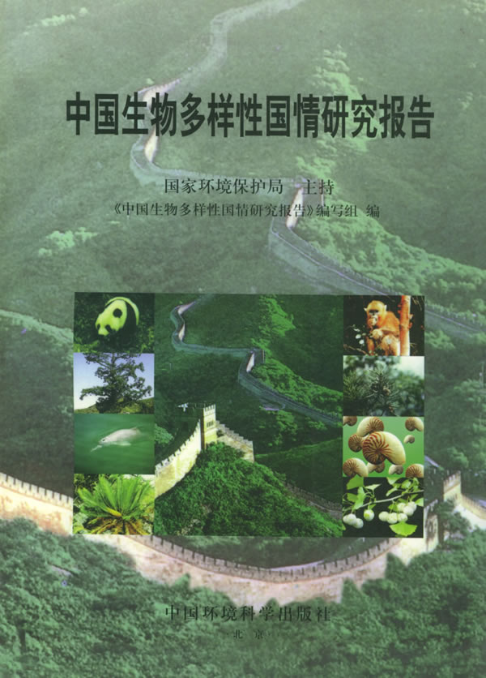
3 生物多样性锐减
生物多样性指地球上所有生物及其构成的综合体。包括3个层次：
物种多样性
遗传多样性
生态系统多样性

Slide 18
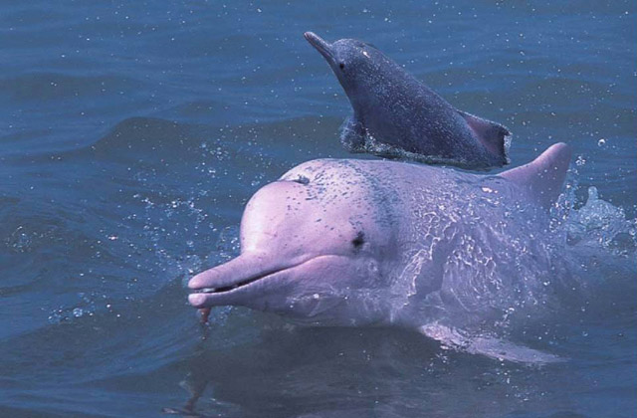
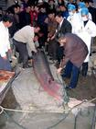
生物多样性锐减原因
物种多样性丢失（物种灭绝和物种消失）
各类生态系统的数量减少、面积缩小和健康状况下降。

Slide 19
生物多样性锐减对策
1992年，联合国通过了《生物多样性公约》
2010年 在日本名古屋召开了《生物多样性公约》第十次缔约方大会，通过了《2011~2020年生物多样性战略计划》，提出了2020年前要完成的20项目标。
2010年9月，我国国务院审议通过了《中国生物多样性保护战略与行动计划》（2011~2030年）

Slide 20
4 海洋污染
环境规划署《２０１１年联合国环境规划署年鉴》说，气候变化造成海水酸化，加之海洋过度开发，海洋环境已不容乐观。现在，化学肥料和塑料垃圾又加剧海洋污染，致使生物多样性受到威胁、海洋水质下降、鱼群死亡,沿海旅游业受到影响。

Slide 21
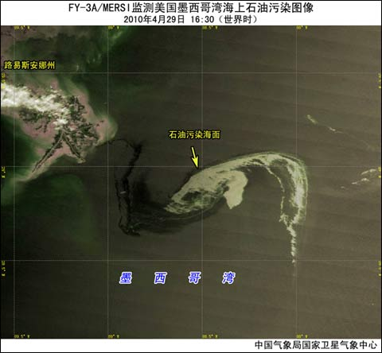
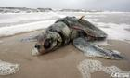
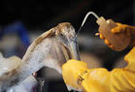
海洋污染
海洋石油污染

Slide 22
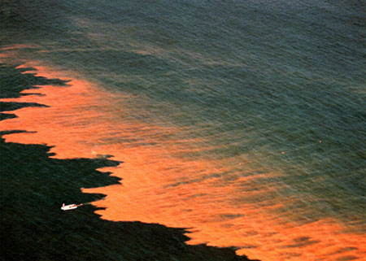
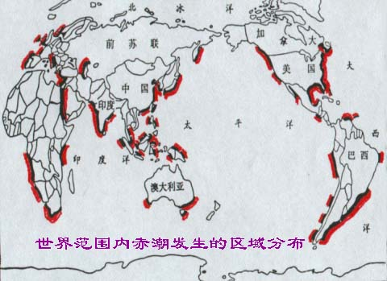
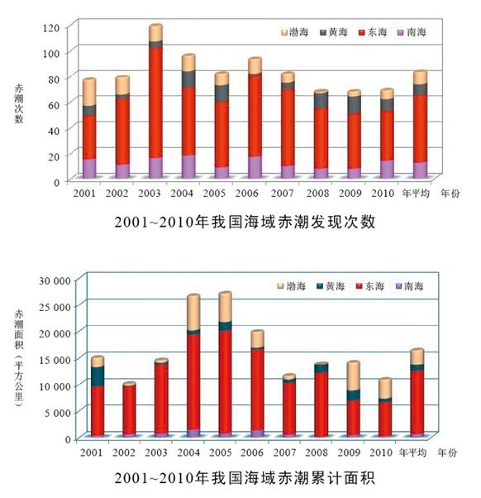
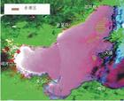
海洋污染
海洋富营养化，赤潮发生。

Slide 23
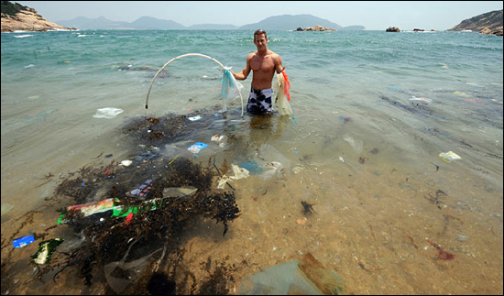
海洋污染
塑料垃圾等

Slide 24
海洋污染防治对策
《中华人民共和国环境保护法》
《海洋环境保护法》
《水污染防治法》
《防治船舶污染海域管理条例》
《海洋倾废管理条例》
《港口的水域保护条例》

Slide 25
五 中国的环境问题
1 资源相对贫乏、分布不均
水资源不仅总量缺乏，而且分布极不均匀（空间上南多北少；时间上长江以南60%的降水集中于3至6月、长江以北6至9月则集中了全年降水量的80%）；
土地、耕地资源（人均土地和耕地分别为世界人均水平的1/3和40%）
森林资源（覆盖率为世界平均水平的61%，在世界224个国家和地区中居第130位；且地区分布不均）
草原资源
海洋资源
自然生物资源

Slide 26
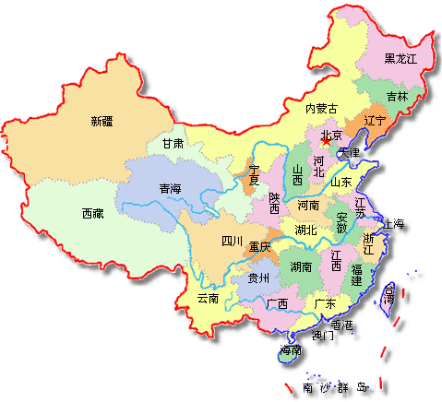

Slide 27
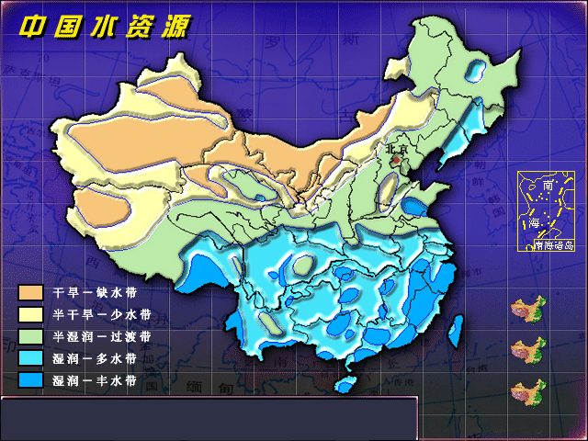

Slide 28
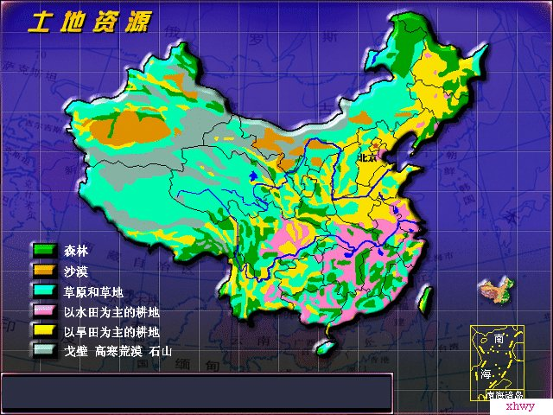

Slide 29
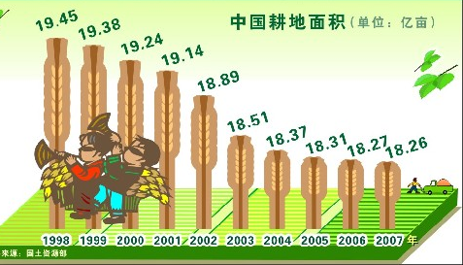

Slide 30
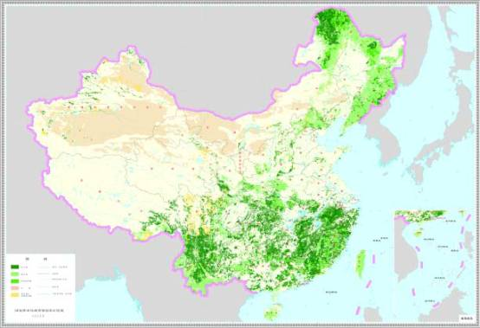
Notes:
云南 原始森林锐减，，大旱

Slide 32
2 生态环境问题
森林锐减（长白山区82.5% 14.2%；四川省20% 8%；西双版纳60% 30%；海南由35% 7%）
草原退化（目前我国90%的草地已经或正在退化）
水土流失、土壤沙化、耕地减少（我国水土流失面积365万平方公里，占国土面积的37%，流失表土量达50亿吨，相对于我过耕地每年被刮去1cm厚的土壤；河流含沙量黄河世界第一、长江第四；西北地区沙尘暴频率及其程度逐年加重）
生态失衡、灾害频繁（水旱灾害越来越频繁，造成的损失逐年加大）

Slide 33
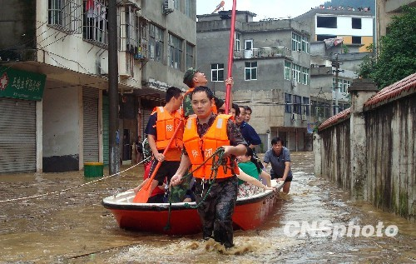
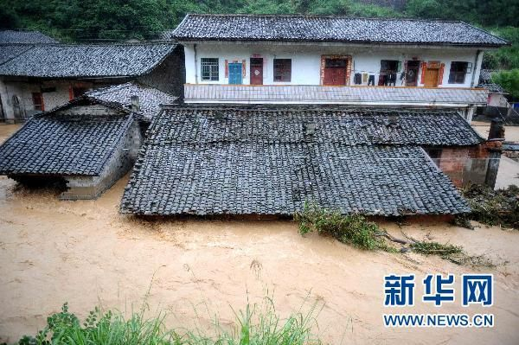
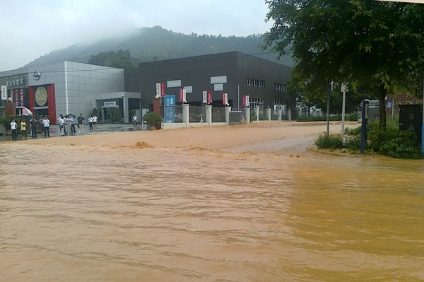
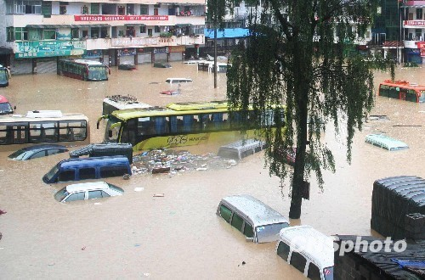

Slide 34
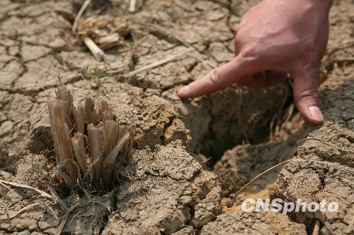





Slide 35



Slide 36







